Slide 1


苏教版小学四年级语文上册
第六单元复习

Slide 2

肝胆相照 开诚相见 同舟共济 心照不宣
志同道合 亲密无间 荣辱与共 唇亡齿寒
1、人无信不立
2、言必信，行必果
3、君子一言，驷马难追
4、火心要空，人心要实
5、黄金失去可再得，名誉失去难挽回。

Slide 3
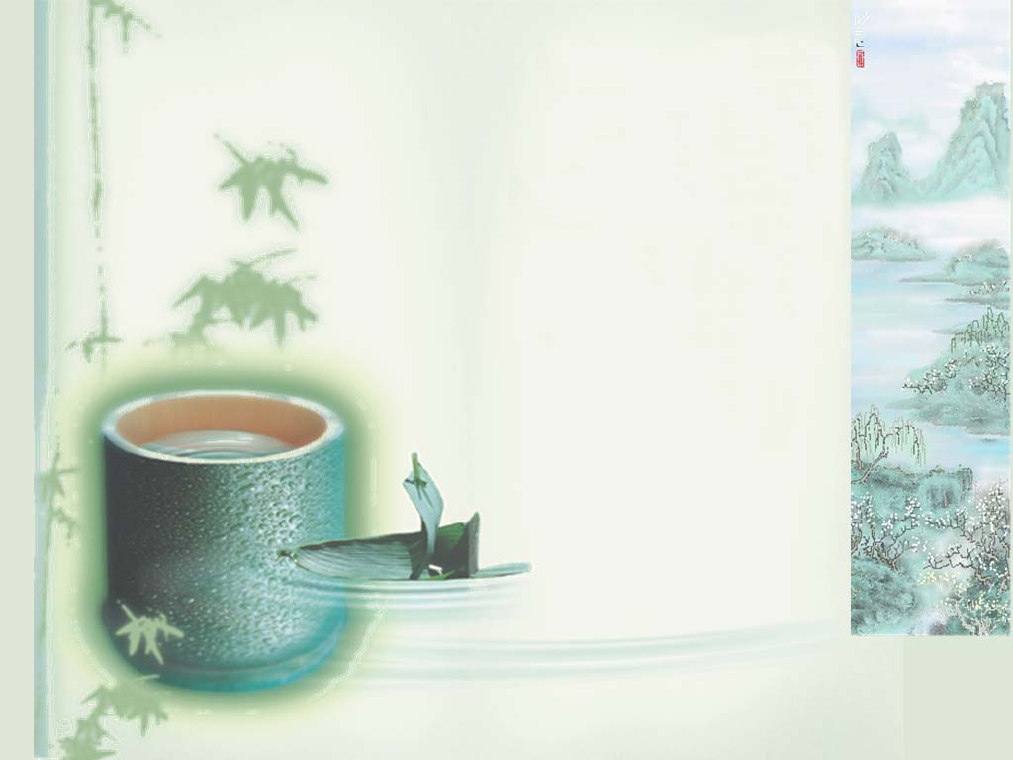
词语复习

Slide 4
字 音
车辆 （liǎng liàng） 破碎（suì shuì） 尽管（jǐn jìn） 垂蔓（wàn màn） 猜想（cāi chāi） 愈发 (yú yù)
调达 (tiáo diào) 调集(tiáo diào) 泄露(lù lòu) 暴露（ lù lòu ）
亲密无间(jiān jiàn) 一卷干草(juǎn juàn)
.
.
.
.
.
.
.
.
.
.
.
.

Slide 5
字 音
车辆 （liǎng liàng） 破碎（suì shuì） 尽管（jǐn jìn） 垂蔓（wàn màn） 猜想（cāi chāi） 愈发 (yú yù)
调达 (tiáo diào) 调集(tiáo diào) 泄露(lù lòu) 暴露（ lù lòu ）
亲密无间(jiān jiàn) 一卷干草(juǎn juàn)
.
.
.
.
.
.
.
.
.
.
.
.

Slide 6
词 语
诚实 故障 毕竟 责任
信赖 淘气 扭动 陪伴
背信弃义 发誓 斥责 惭愧

Slide 7

课文复习

Slide 8
诚实与信任
珍珠鸟
九色鹿

Slide 9


20、诚实与信任
诚实和信任比金钱更重要。
21、珍珠鸟
信赖就能创造出美好的境界。
22、九色鹿
做人要恪守信用，不能见利忘义、恩将仇报。

Slide 10
“我”（《诚实与信任》）
九色鹿 调达
国王 王妃

Slide 11
按课文内容填空
1、起先，这小家伙只在（ ）活动，
随后就在屋里（ ），一会儿 （ ），
一会儿（ ），一会儿（ ）。
2、白天，它（ ）着我；傍晚，它就在父母的（ ）声中，飞到（ ）边，（ ）滚圆的身子，（ ）那绿叶（ ）进去。 从所填的词语中，我们可以感受到小珍珠鸟（ ）。
3、看着这（ ）的小家伙，我不由自主
地发出了一声呼唤：( )，不就能创造出美好
的境界吗？“美好的境界”是指（ ），
“我不由自主”是因为（ ）。

Slide 12
按课文内容填空
1、起先，这小家伙只在（笼子四周）活动，
随后就在屋里（飞来飞去 ），一会儿 （ 落在柜
顶上 ）， 一会儿（神气十足地站在书架上），
一会儿（ 把灯绳撞得来回晃动 ）。
2、白天，它（ 淘气地 )着我；傍晚，它就在父母的( 再三呼唤 )声中，飞到( 笼子 )边，（ 扭动 ）滚圆的身子，( 挤开 )那绿叶( 钻 )进去。 从所填的词语，我们可以感受到小珍珠鸟（ 调皮、可爱 ）。
3、看着这（ 可爱 ）的小家伙，我不由自主
地发出了一声呼唤：( 信赖 )，不就能创造出美好
的境界吗？“美好的境界”是指（互相信任、友好共处
的境界）， “我不由自主”是因为（我被人鸟相依的
情景感动了）。

Slide 13
阅读课文片段，完成练习。
事隔三天，一位陌生的男子打来电话。他就是小红车的主人。
“噢，是你，很对不起，我不小心把你的汽车反光镜碰坏了。”
“没有关系，已经换上了。我打电话是向你表示感谢的。”
“不，是我要向你表示歉意，请把购货单据寄过来，我把钱寄给你。”
“不用了，没几个钱。你在无人知晓的情况下，主动给我留下字条，这使我很感动！”
“不，这是应该的，这笔费用应该由我来支付。”
不 人和人之间还有比金钱更重要的东西 你给我留下了诚实和信任 这比金钱更重要 我再一次感谢你 说完他搁下了电话
1、从文中找出下列词语的反义词。
熟悉（ ） 众所周知（ ）
2、给最后一自然段加上合适的标点符号。
3、“没有关系，已经换上了。我打电话是向你表示感谢的。”这句话中，指的是（ ），他要感谢，是因为（ ）
4、“不，是我要向你表示歉意。”我之所以道歉，是因为（ ）。
5、你从“诚实和信任比金钱更重要”这句话中懂得了什么？

Slide 14
综合运用
一、根据语境填上合适的成语。
今天，我把《九色鹿》的故事讲给妈妈听。妈妈听
后， 地对我说：“这调达真是个 的小人。
孩子，我们做人一定要 ，千万不能 啊！”
听了妈妈的话，我连连点头，因为我知道：诚信是做人
的根本。
二、仿写句子。
诚信，是 桥 梁 ， 沟 通 了 人 们 的 心 灵。
诚信，是 ， 。
诚信，是 ， 。

Slide 15

1、人无信不立
2、言必信，行必果
3、君子一言，驷马难追
4、火心要空，人心要实
5、黄金失去可再得，名誉失去难挽回。

Slide 16

课后继续搜集诚信故事，积累有关诚信的名言警句。

Slide 17
敬请指导！

